Slide 1











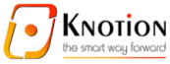





Somos el Centro de Entrenamiento Autorizado por marcas representativas en Gobierno TI y empresa, con el portafolio más amplio en Latinoamérica:
Todas las marcas, nombres comerciales, marcas de servicios y logotipos a los que se hace referencia en el presente documento pertenecen a sus respectivas empresas. ITIL® es una marca registrada de AXELOS Limited. El Swirl logo™ es una marca de AXELOS Limited. PMP, PMI, PMI-RMP, PMI-ACP, PMI-SP, PgMP, CAPM, REP Logo son marcas registradas del Project Management Institute.

Slide 2
Desarrollo de aplicaciones utilizando SDK - iOS
Diplomado Desarrollo de software para móviles

Slide 3
Contenido
Bloques
Patrón Singleton
Observadores
Conexiones a bases de datos remotas
Core Data
Local y Remote Push Notification

Slide 4
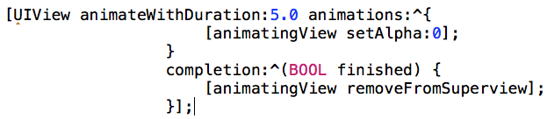
Bloques
Los bloques básicamente son fragmentos de código “empaquetados” como si fuera una variable, que pueden enviarse como parámetro en métodos.

Slide 5
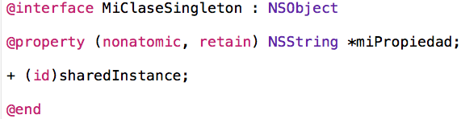
Patrón Singleton
El patrón de diseño singleton (instancia única) está diseñado para restringir la creación de objetos pertenecientes a una clase o el valor de un tipo a un único objeto.
MiClaseSingleton.h

Slide 6
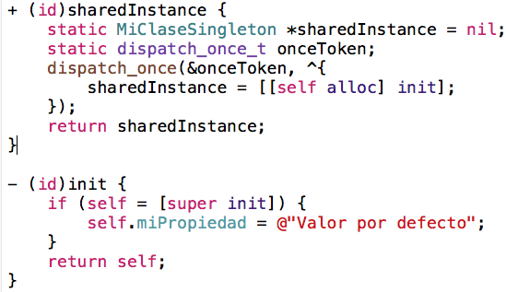
Patrón Singleton
MiClaseSingleton.m - GCD

Slide 7
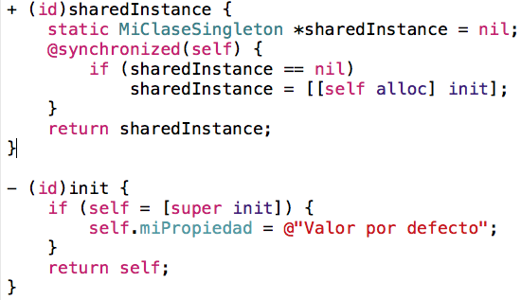
Patrón Singleton
MiClaseSingleton.m – Sin GCD

Slide 8
Observadores
Este define un patrón donde un objeto (o varios) se puede registrar como observador de otro. Cuando suceda un evento en concreto, el remitente (objeto emisor) envía al centro de notificaciones dicha notificación y este se encargará de notificar a los objetos que previamente se hayan dado de alta como observadores. La implementación del patrón observador en Objective-C se realiza utilizando la clase NSNotificationCenter con la que proporcionaremos un sistema de envío global.

Slide 9
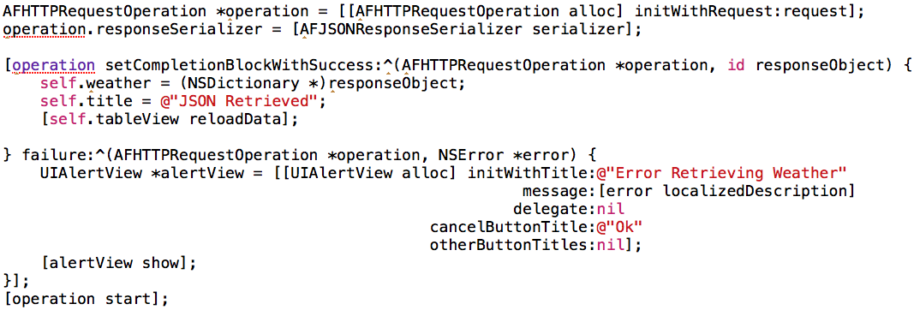
Conexiones a base de datos remotas
AFNetworking es una biblioteca de redes para iOS y Mac OS X. Está construido encima de Foundation URL Loading System, extendiendo las potentes abstracciones de redes de alto nivel integradas en Cocoa. Tiene una arquitectura modular con API bien diseñados, con múltiples funciones para usar.

Slide 10
CoreData
Core Data no es una base de datos.
Core Data es un framework que se utiliza para administrar los objetos de la capa del modelo en su aplicación. Proporciona soluciones generalizadas y automatizadas para tareas comunes asociadas con el ciclo de vida del objeto, incluyendo la persistencia.
Core Data normalmente disminuye en un 50 a 70 por ciento la cantidad de código que se escribe en la capa del modelo.

Slide 11
Local y Remote Push Notification
Local y Remote Notificaciones son los dos tipos de los llamados de notificaciones para el usuario que permiten a una aplicación que no se ejecuta en el primer plano mostrar información al usuario.
La información podría ser un mensaje, un evento del calendario inminente, o nuevos datos de un servidor remoto. Cuando es presentado por el sistema operativo, las notificaciones de usuario, ya sea local o remota, se ven y suenan igual. Pueden mostrar un mensaje de alerta o pueden mostrar el icono de la aplicación. También pueden reproducir un sonido cuando se muestra una alerta o badge number.
Tras recibir una notificación, el usuario puede tocarlo para iniciar la aplicación asociada y ver los detalles. También pueden optar por ignorar la notificación, en cuyo caso la aplicación no se activa.

